Slide 1
ED LAB 워크샵
2019.09.20
남당리
강석준

Slide 2
되돌아보기...
1월 – 열처리 분위기에 따른 METAL 과 IGZO 계면 변화
2월 – 휴가
3월 – SGER
4월 – SGER
5월 – Ti Reactive
6월 – Ta Reactive, SOG 회로공정
7월 – 연구실 창업
8월 – 미각센서 공정
9월 – Ta Reactive, SOG 회로공정, SOG 이슈

Slide 3
하반기 목표…
10월 – SOG 크랙 확인, Ta Reactive, SOG 회로공정 특성 확인, Ta Reactive 논문 작성, Vetical 공정
11월 – Ta Reactive, SOG 회로공정 특성 개선, Vetical 공정
12월 – Vetical 공정

Slide 4
담당자 : 강석준
항목 |  | 세부 항목 | 진행 사항 |  |  |  |  | 차주 계획
 |  |  | 월 | 화 | 수 | 목 | 금 | 월 | 화 | 수 | 목 | 금
연구실 | 실험 | Reactive | 예비군 | Top Gate 패턴 완료 SOG 크랙 여부 확인후 ILD층 적용 |  |  | 워크샵 | Top Gate 패턴 완료 SOG 크랙 여부 확인후 ILD층 적용
 |  | SOG 회로공정
 |  | SOG | 예비군 | 조건 별 크랙 여부 확인 |  |  | 워크샵 | 조건 별 크랙 여부 확인
 |  | 형광체 스퍼터 | Power 연결 |  |  |  |  | 조건 확인
기타 | 수업 및 미팅 | - | 학생미팅 Flexible LCD 특론 |  | TFT 공학2 |  |  | 학생미팅 Flexible LCD 특론 | TFT 공학2 | TFT 공학2 | TFT 공학2 | 랩미팅 TFT 공학2
 | 서류 처리 | - | - |  |  |  |  | -

Slide 5
SOG 크랙 확인
1회 코팅 curing
2회 코팅 curing
1회 코팅 curing 1회 코팅 curing
SOG, Ethanol 50%,
5월 제조 Ethanol 50%,
IPA 50%

Slide 6
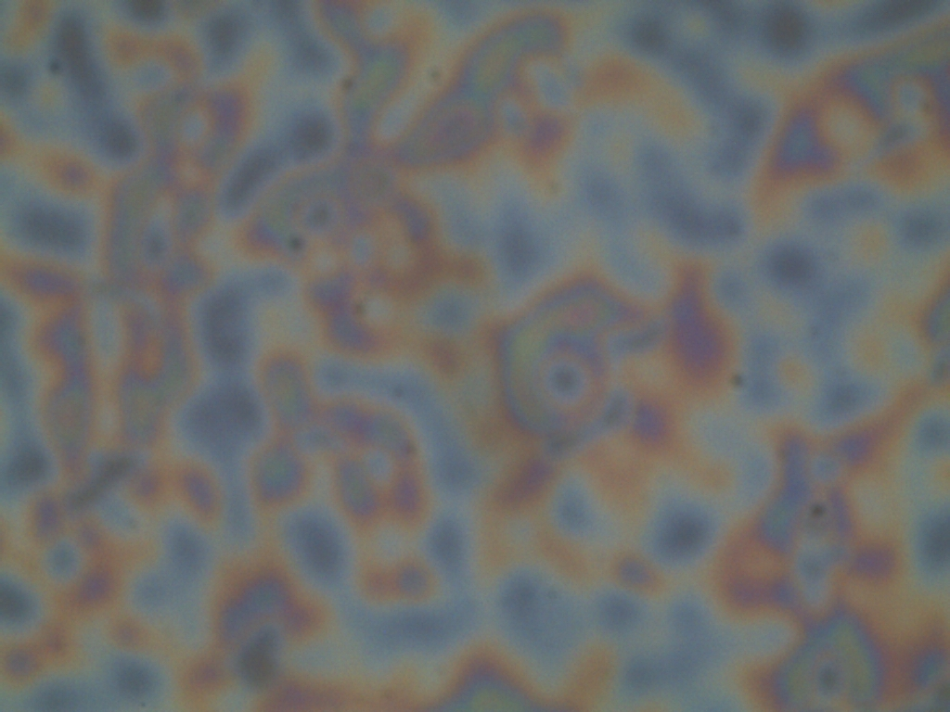
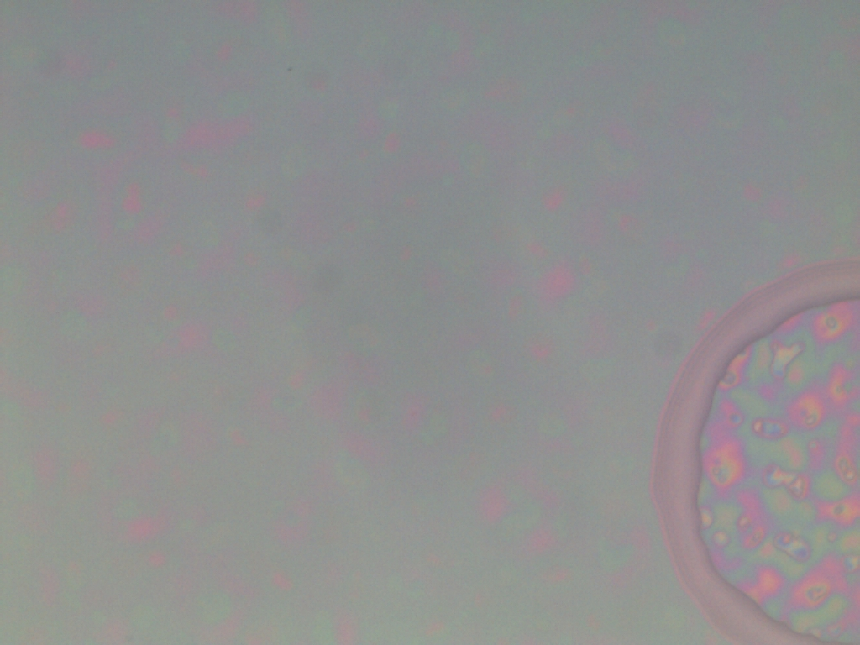
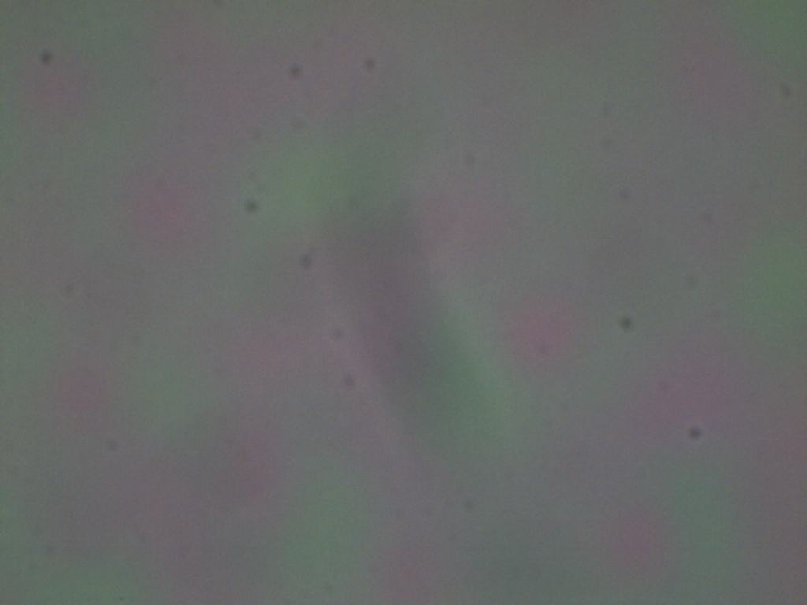
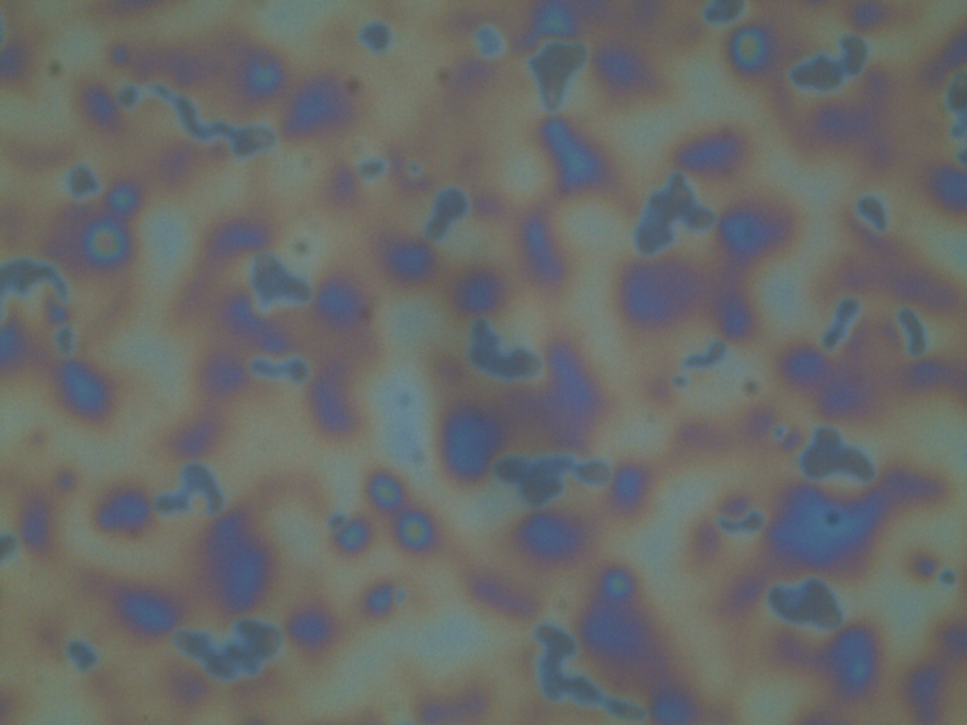
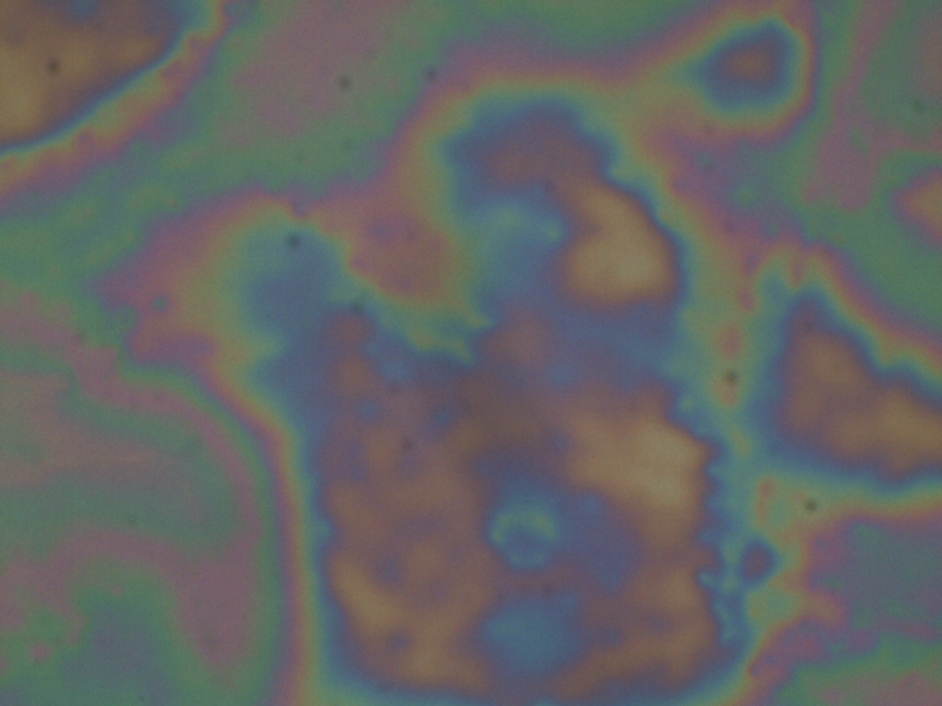
Ethanol 50%
1회 코팅
2회 코팅
2회 코팅

Slide 7
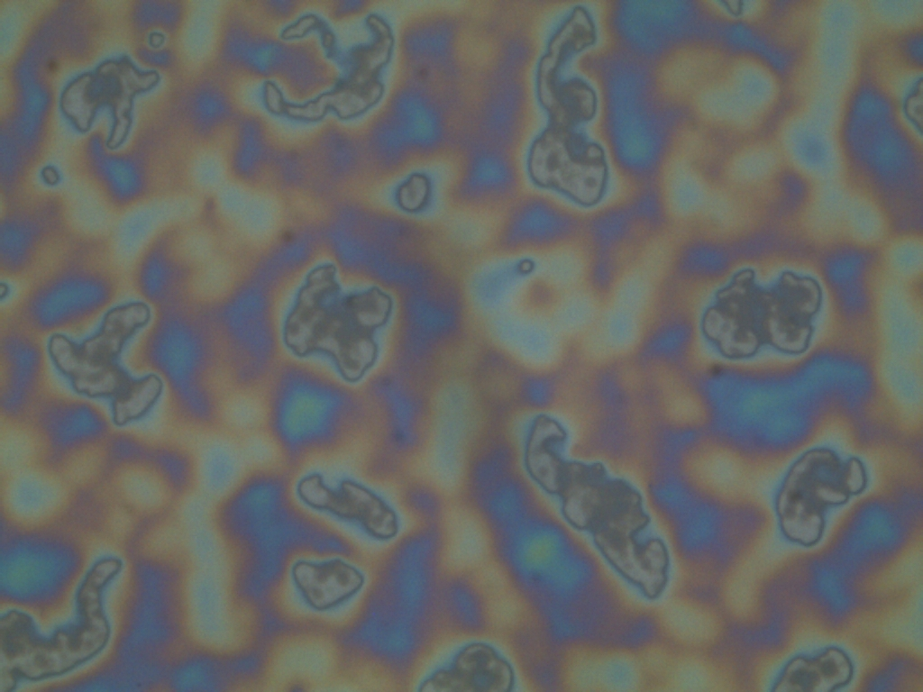
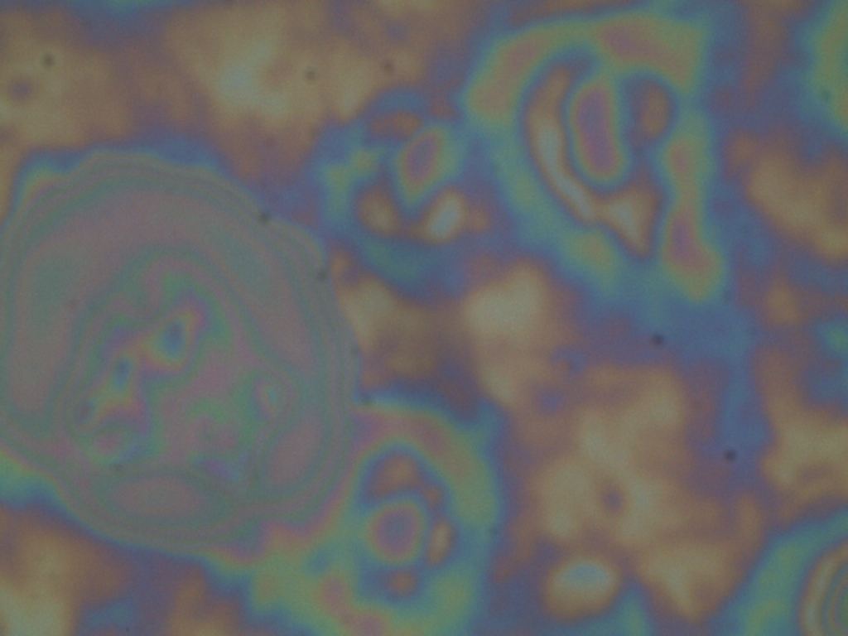
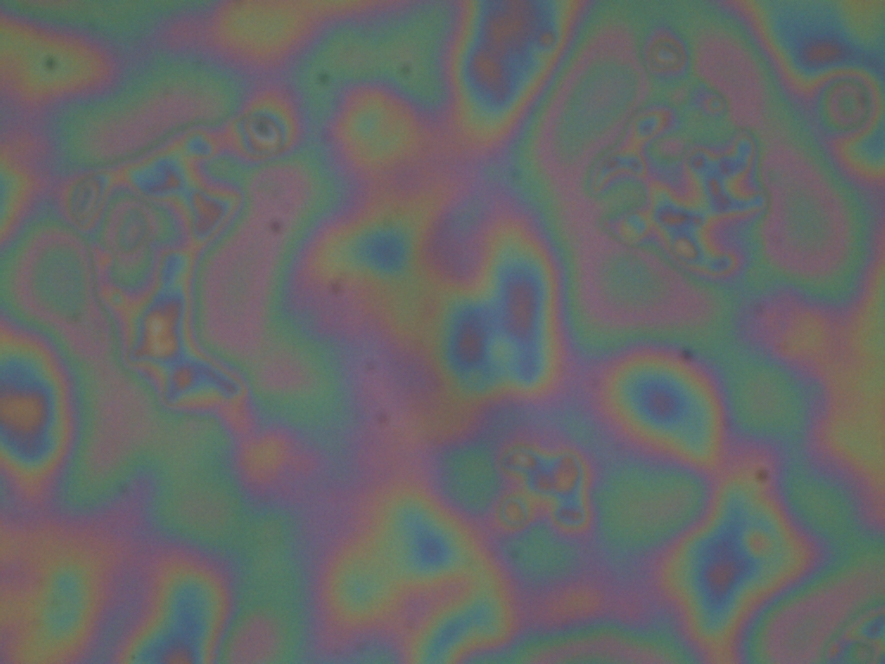
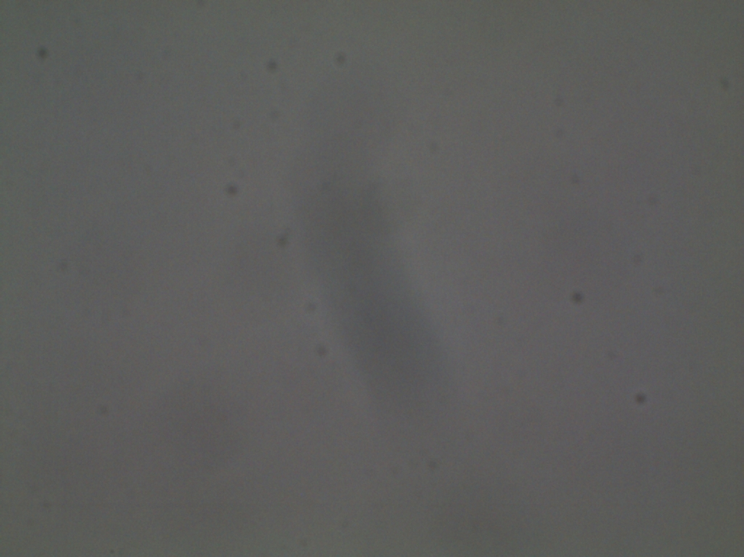
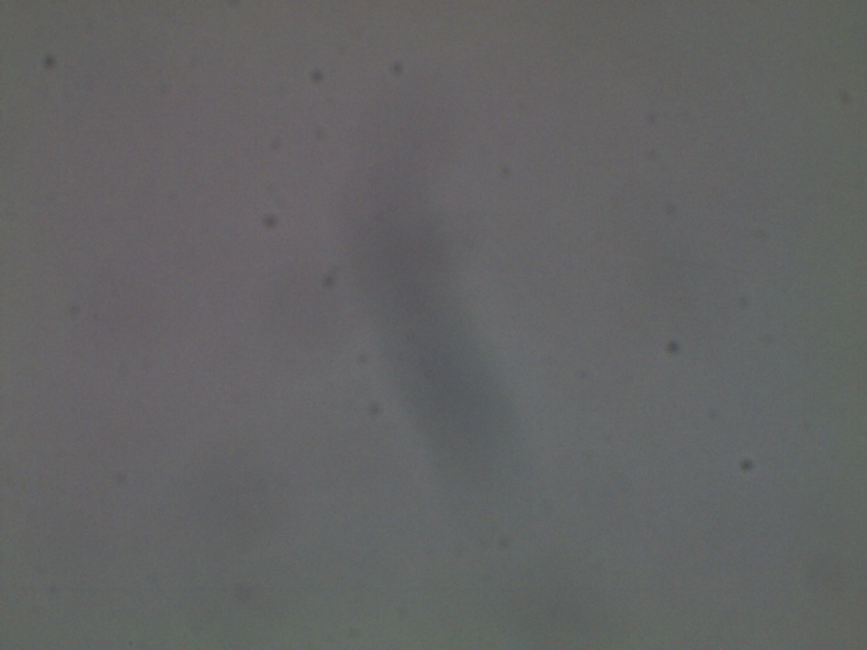
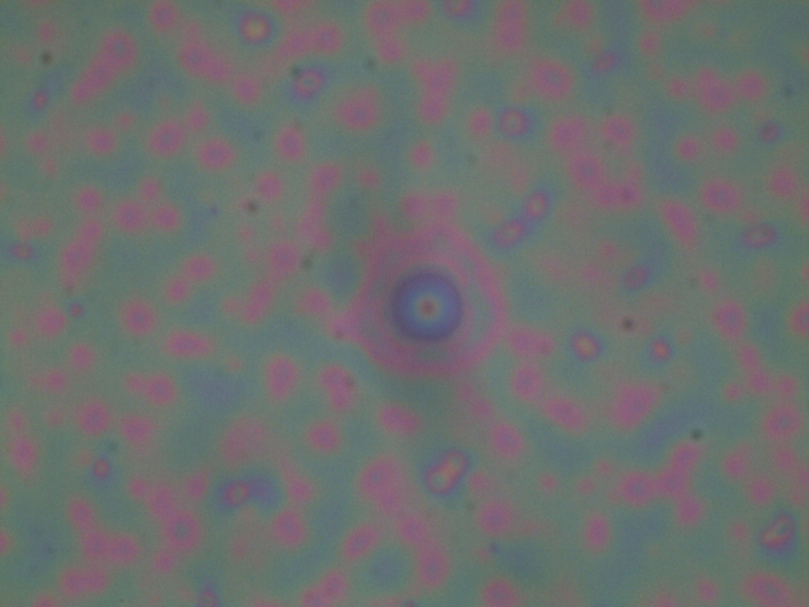
Ethanol 50% 6월 제조
1회 코팅
2회 코팅
2회 코팅

Slide 8
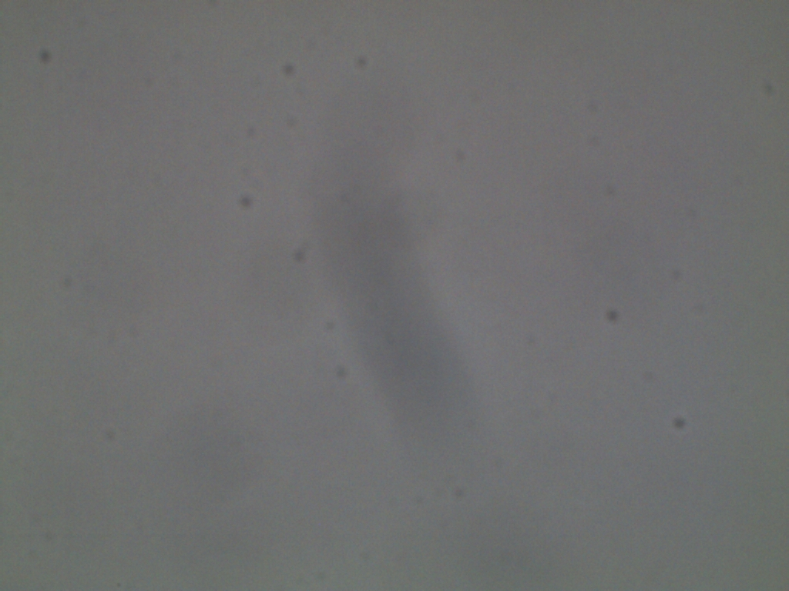
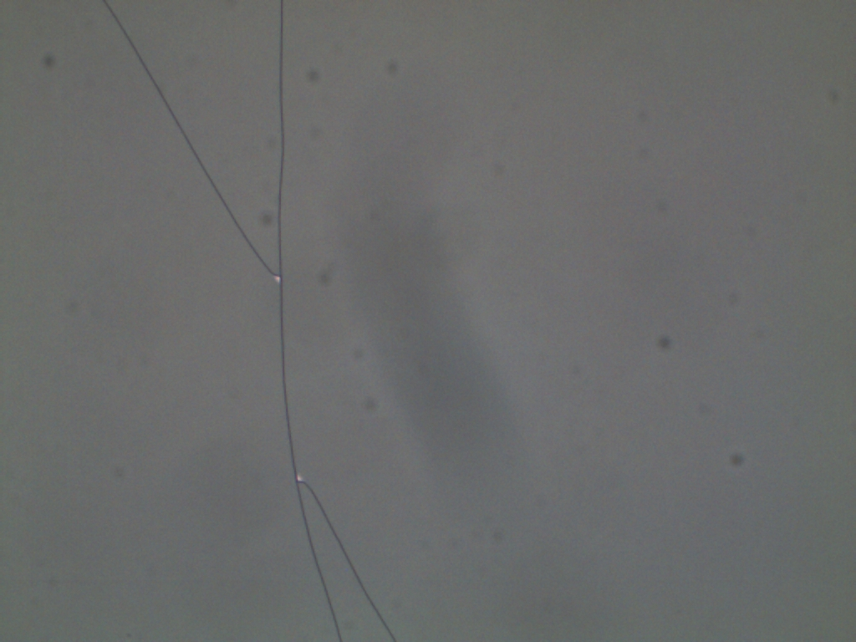
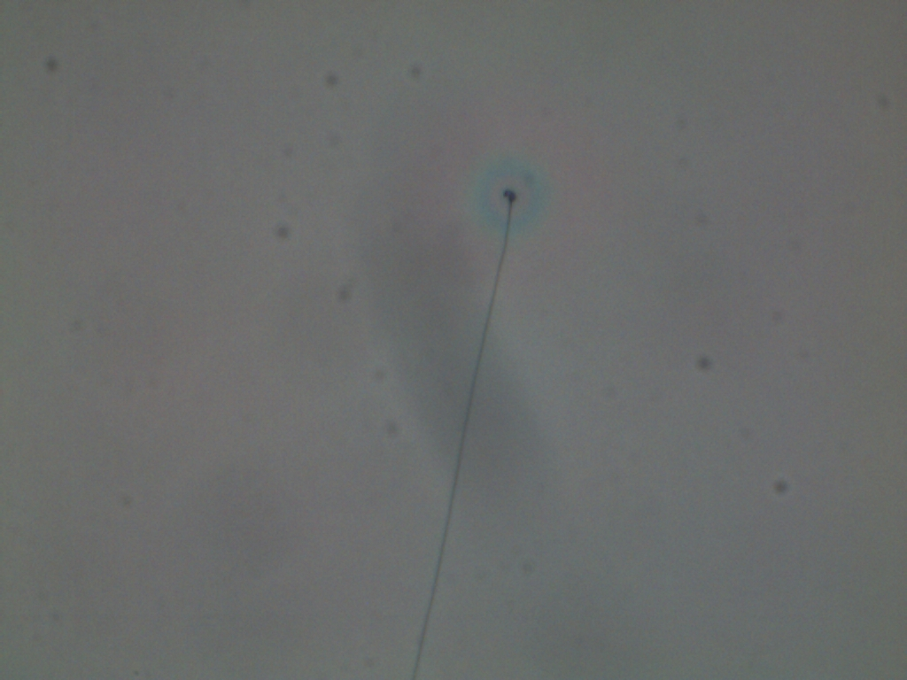

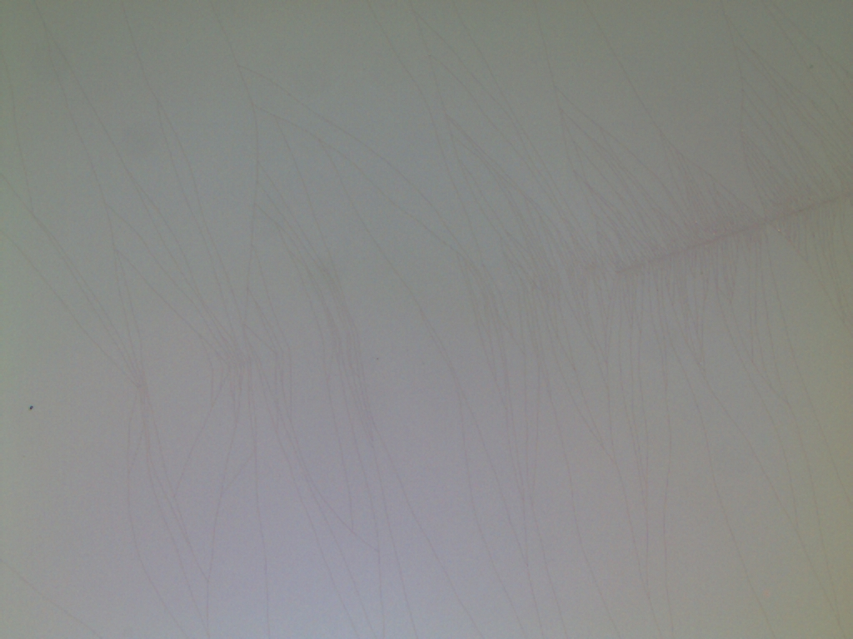
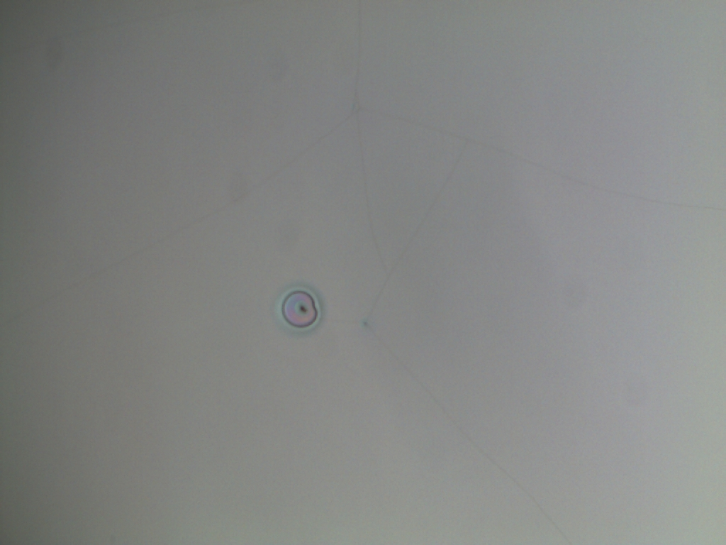
Ethanol 0%
1회 코팅
2회 코팅
2회 코팅

Slide 9
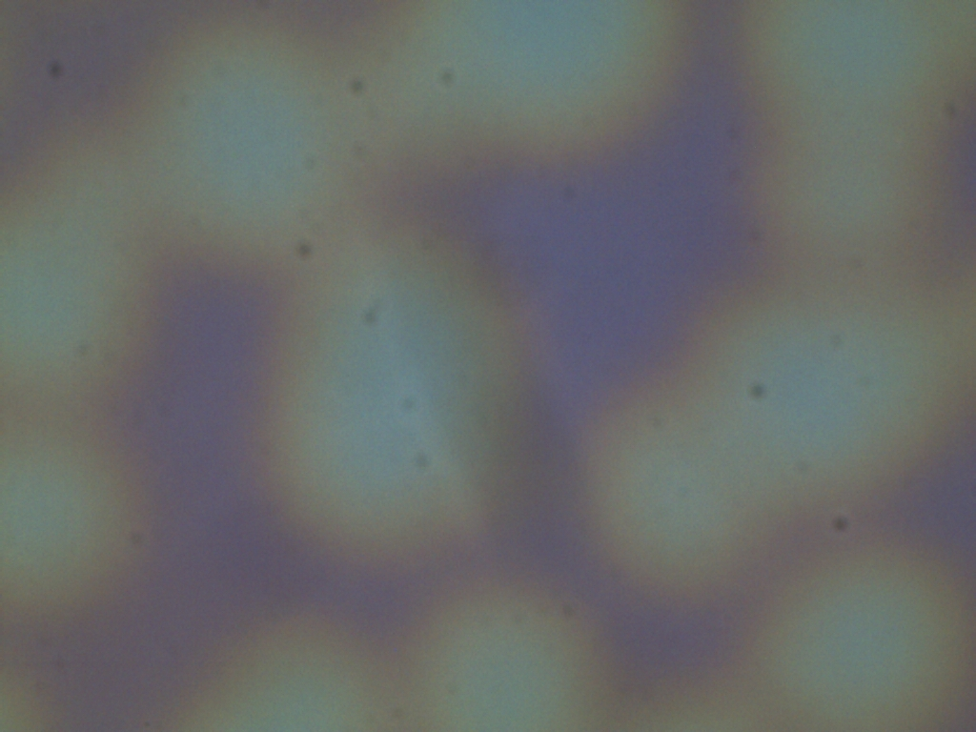
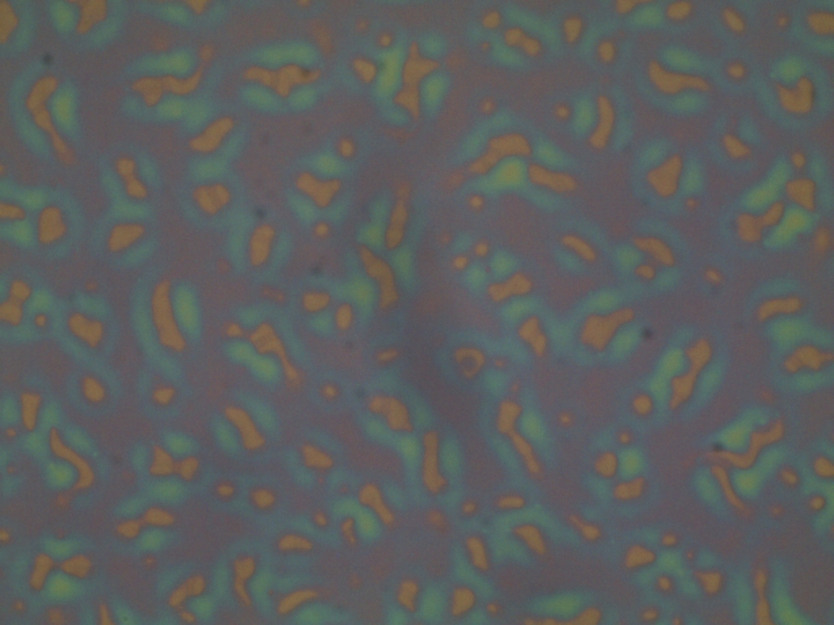
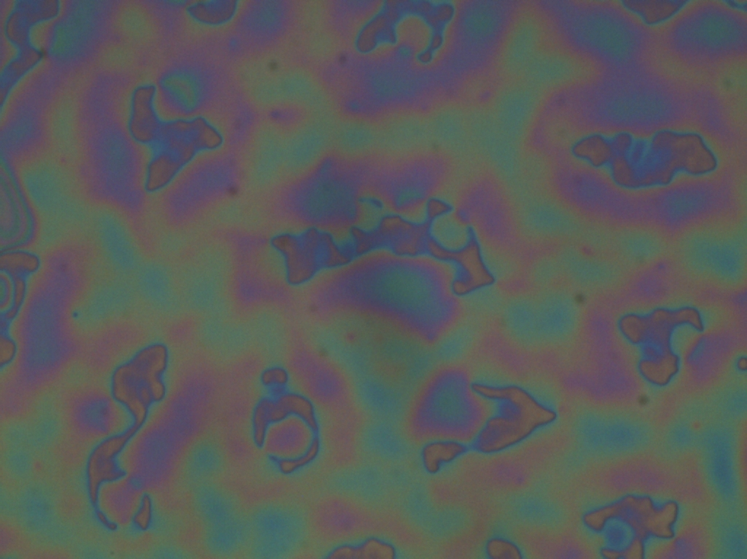
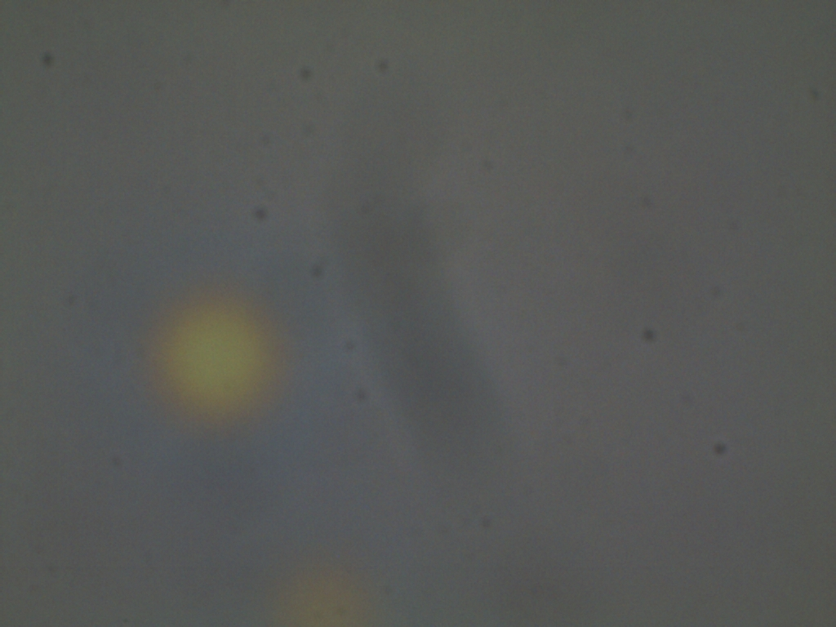
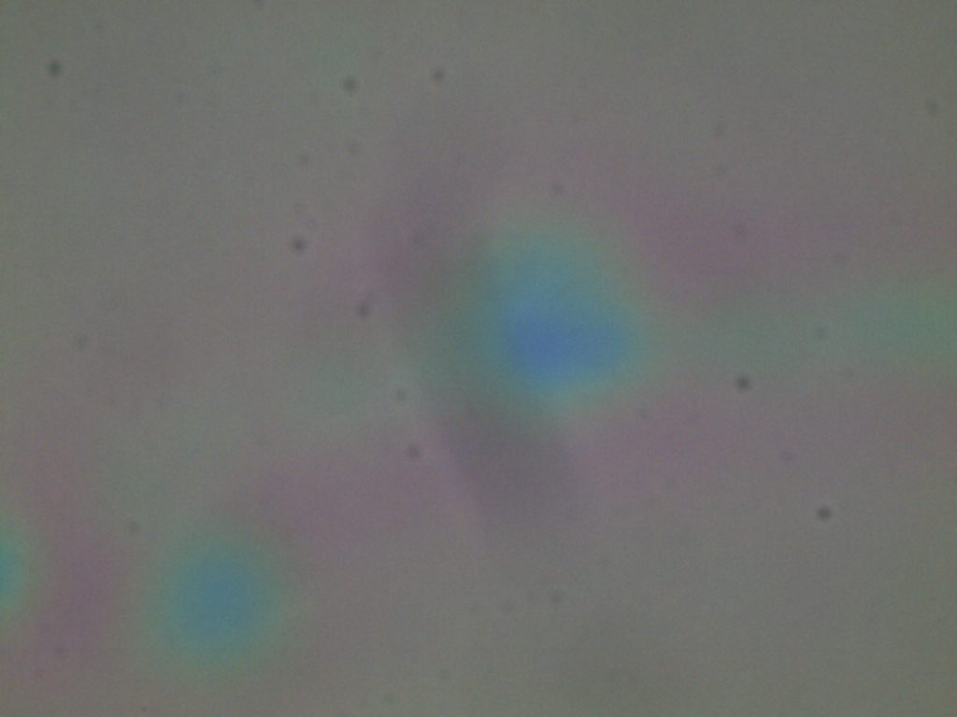
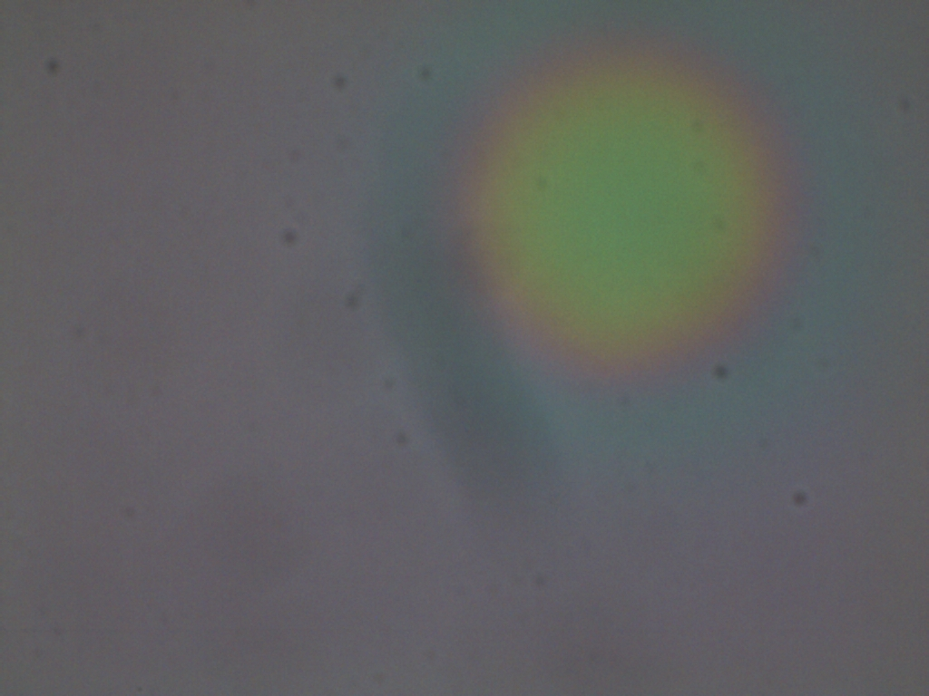
IPA 50%
1회 코팅
2회 코팅
2회 코팅

Slide 10
Crack 확인 예정
챔버 삽입 후 확인
Metal 50W 증착 후 확인
Metal 증착 후 확인
RIE Ar 충돌 후 확인
Metal 50W 증착 후 확인

Slide 11
감사합니다.

